Slide 1

Мобильное приложение контроля заданий ProjectPal
Выполнили студенты 3 курса ФКН группа 6-1
Шестопалов Даниил Андреевич
Третьяков Данила Сергеевич
Иванов Григорий Валерьевич

Slide 2
Информация о команде
Участники проекта | Закрепленные роли
Шестопалов Даниил Андреевич | Тимлид, backend разработчик
Третьяков Данила Сергеевич | Бизнес-аналитик, дизайнер, frontend разработчик
Иванов Григорий Валерьевич | Системный аналитик, технический писатель, QA-инженер

Slide 3
Проблематика
Неумелое распределение своим временем
Откладывание работы на последний момент

Slide 4
Целевая аудитория
Наша аудитория - это люди в возрасте от 6 до 70 лет, включая как учеников, так и преподавателей, которые ищут удобный способ управлять распределением взаимодействие с домашними работами и проектами

Slide 5
Предлагаемое решение
ProjectPal - это мобильное приложение, которое помогает учащимся улучшить свою организацию времени, получать уведомления о заданиях и отвечать на них, а также позволяет преподавателям создавать задания и следить за их выполнением

Slide 6

Технологии и инновации. Клиент
Имеет широкую поддержку и большое комьюнити
Предоставляет инструменты и средства для ускорения разработки

Slide 7

Обеспечивает высокую скорость выполнения
Позволяет писать почти всё в Flutter
Ускоряет разработку с горячей перезагрузкой и сохранением состояния

Slide 8

Технологии и инновации. Сервер
Статическая типизация
Высокая производительность
Компиляции в байт-код

Slide 9

Огромное множество модулей
Огромное множество модулей
Предлагает готовые к использованию функции

Slide 10

Надежность
Хорошая документация
Расширенные возможности SQL

Slide 11

Ускоряет тестировку
Ускоряет разработку
Ускоряет развертывание приложения

Slide 12
Конкурентное преимущество
Преимущества | ProjectPal | Moodle | IStudiz pro
Удобный интерфейс | + | + | +
Обратная связи с преподавателем | + | - | -
Отсуствие платной подписки | + | + | -
Уведомления о приближающихся сроках сдачи | + | - | +

Slide 13
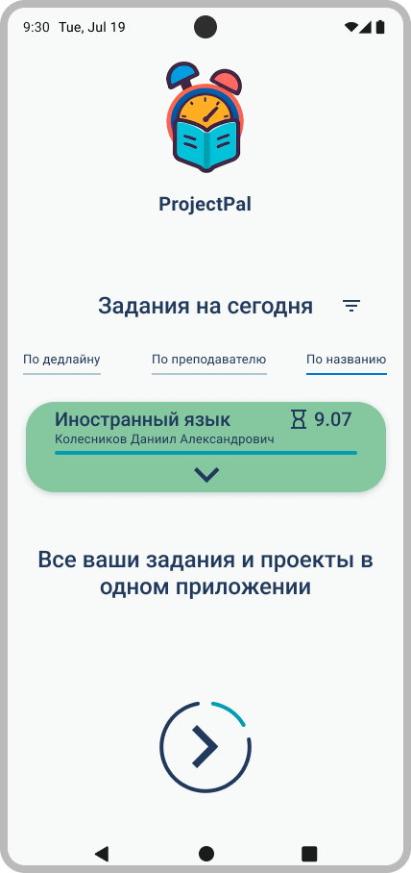
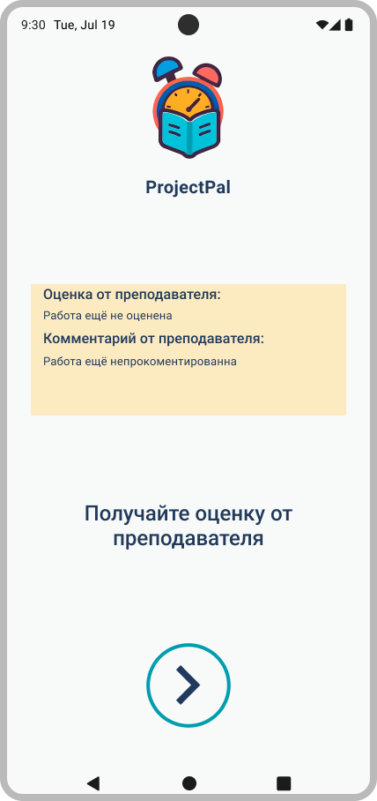
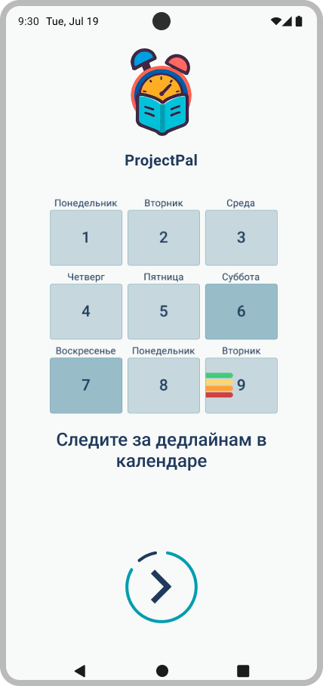
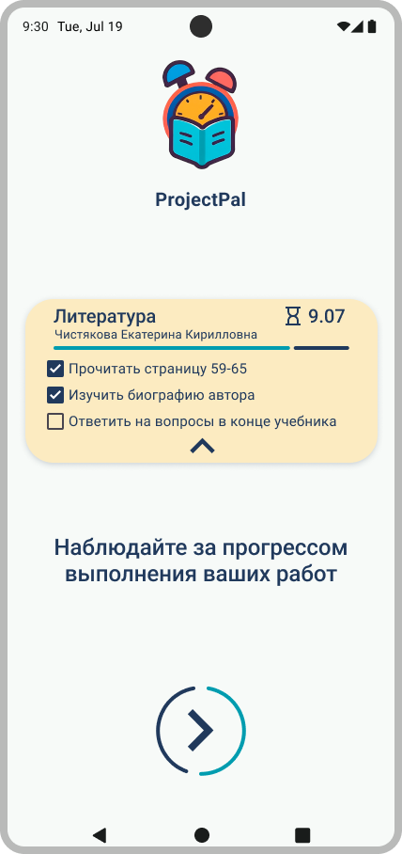

Приветственные экраны

Slide 14
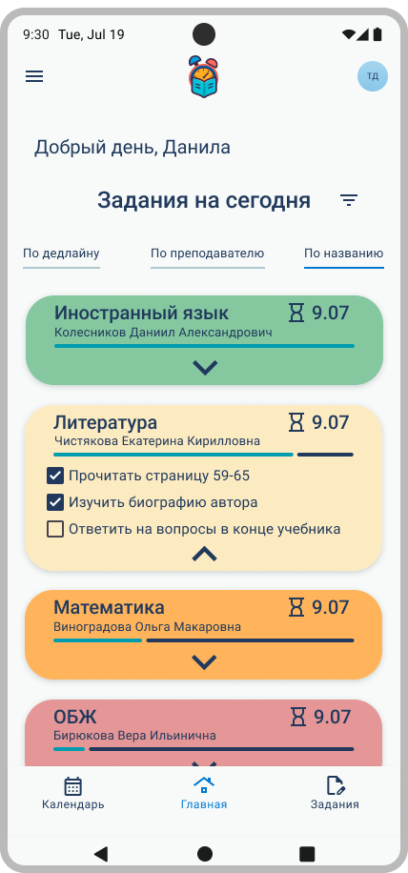
Главная страница

Slide 15
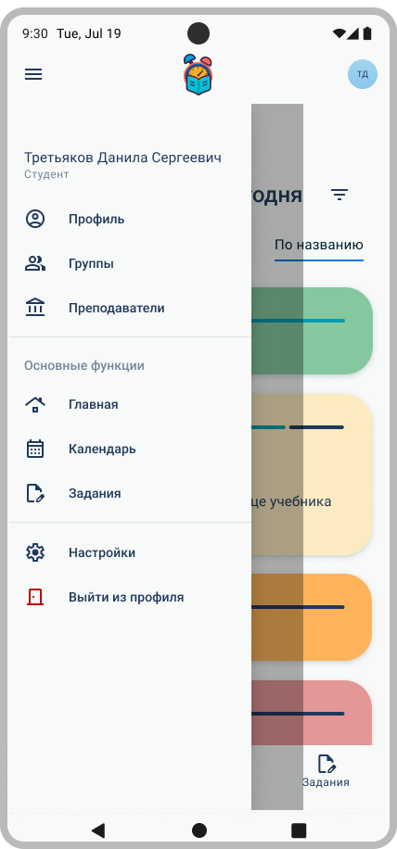
Сайд меню

Slide 16
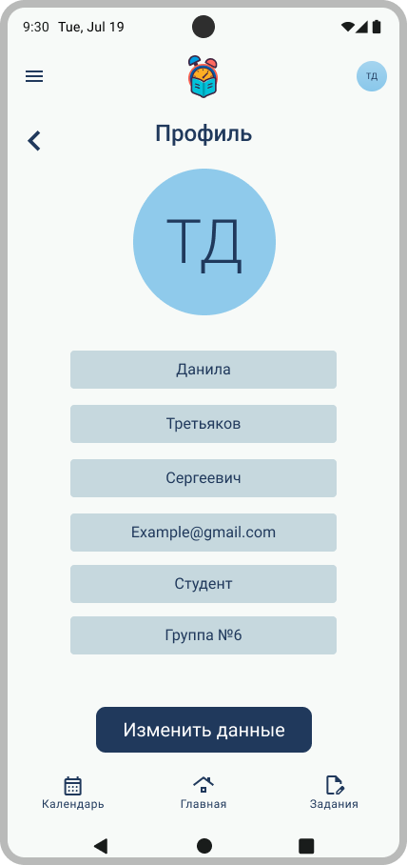
Просмотр профиля

Slide 17
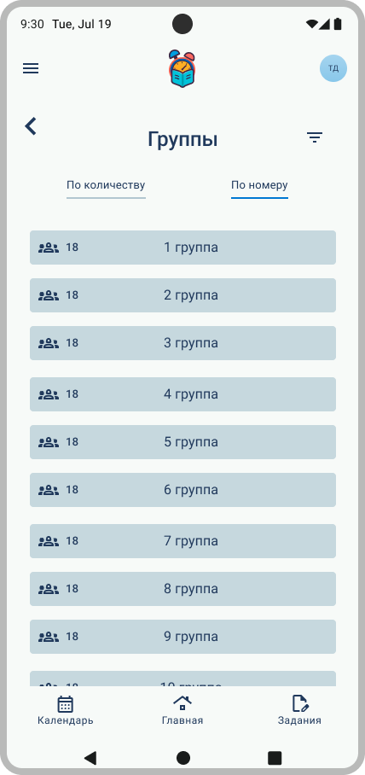
Просмотр групп

Slide 18
Просмотр преподавателей

Slide 19
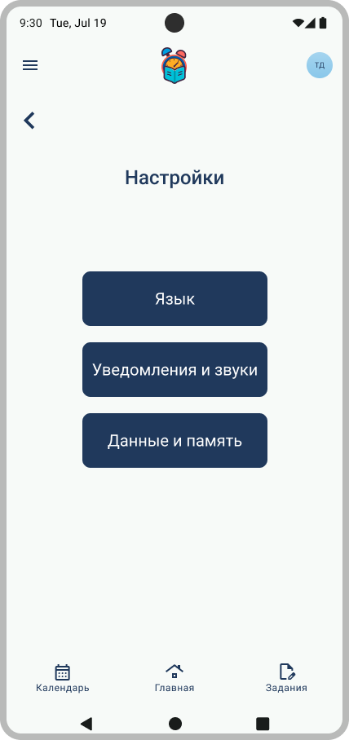
Просмотр настроек

Slide 20
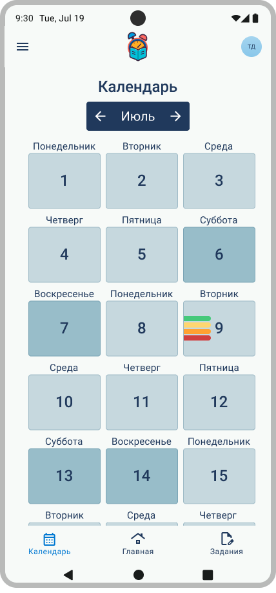
Календарь

Slide 21
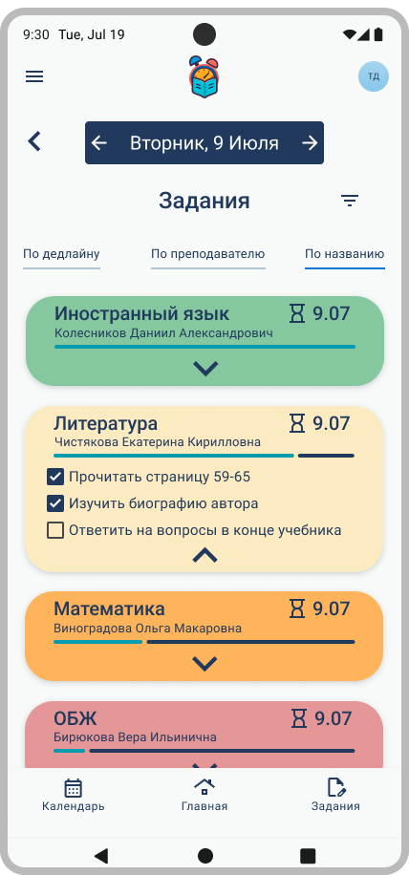
Просмотр конкретного дня

Slide 22
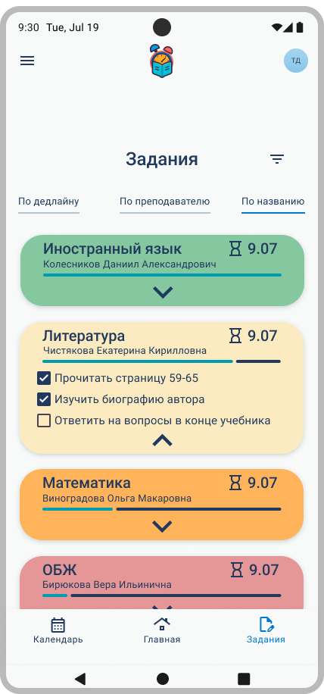
Список всех заданий

Slide 23
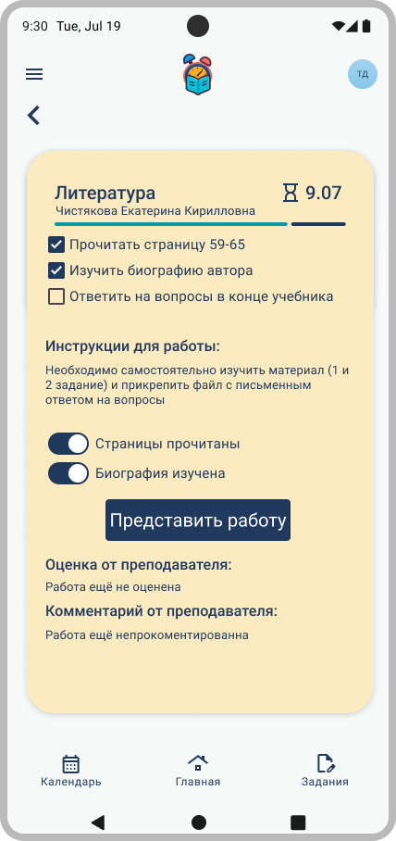
Просмотр конкрентого задания

Slide 24
Бизнес-модель
Планируется продажа лицензий различным учебным заведениям для увеличения их эффективности. А также платная помощь в развертывании приложения и его баз данных.

Slide 25
План развития. Краткосрочные цели
Запуск MVP;
Сбор обратной связи для улучшения функционала.

Slide 26
План развития. Долгосрочные цели
Реализовать чат между преподавателями и учащимися;
Реализовать расписание занятий;
Реализовать возможность запуска приложения в автономном режиме.

Slide 27
Подведем итог
ProjectPal предлагает хорошее и качественное решение для многолетней проблемы контроля выполнения заданий и проектов, что в долгосрочной перспективе позволит повысить общую успеваемость во многих учебных учреждениях с нашей системой.
Продолжайте следить за нашим продуктом!

Slide 28

Мобильное приложение​
контроля заданий​ ProjectPal ​
Выполнили студенты 3 курса ФКН группа 6-1:
Шестопалов Даниил Андреевич
Третьяков Данила Сергеевич
Иванов Григорий Валерьевич

